Slide 1
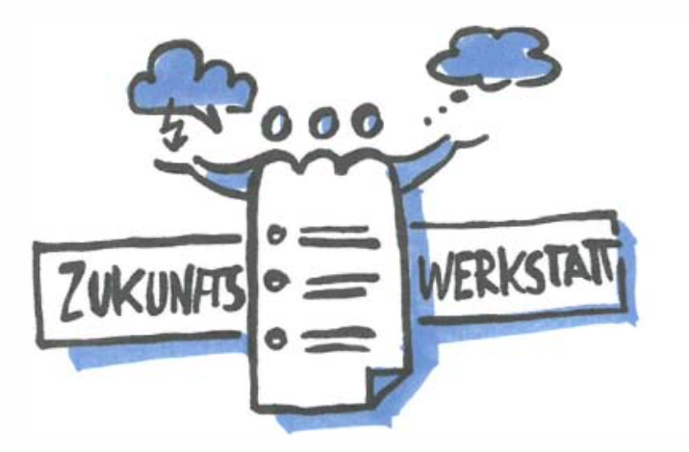
WP II- Kurs - Zukunftswerkstatt
Kursvorstellung 07.05.2024

Slide 2
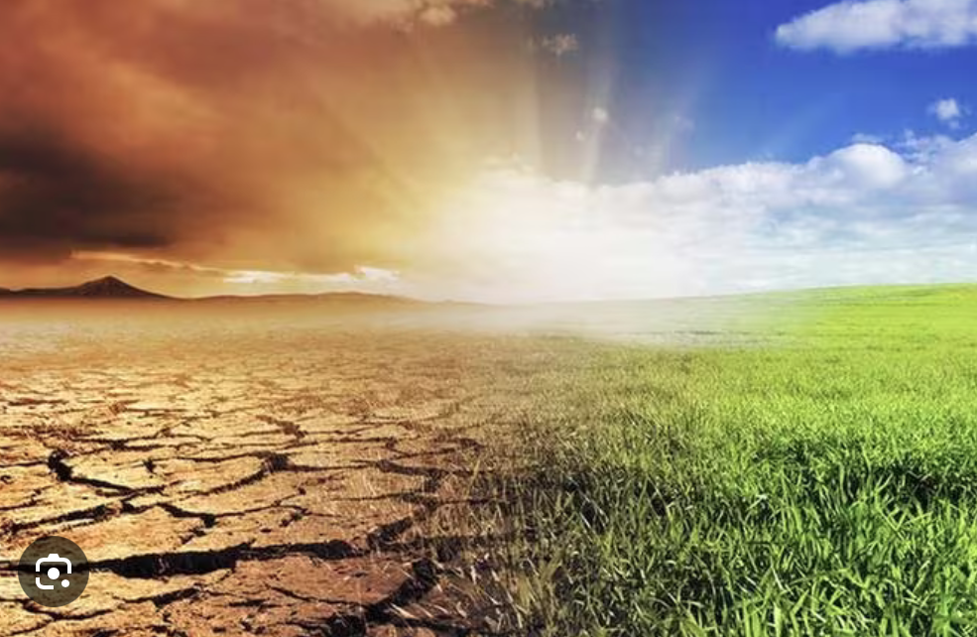
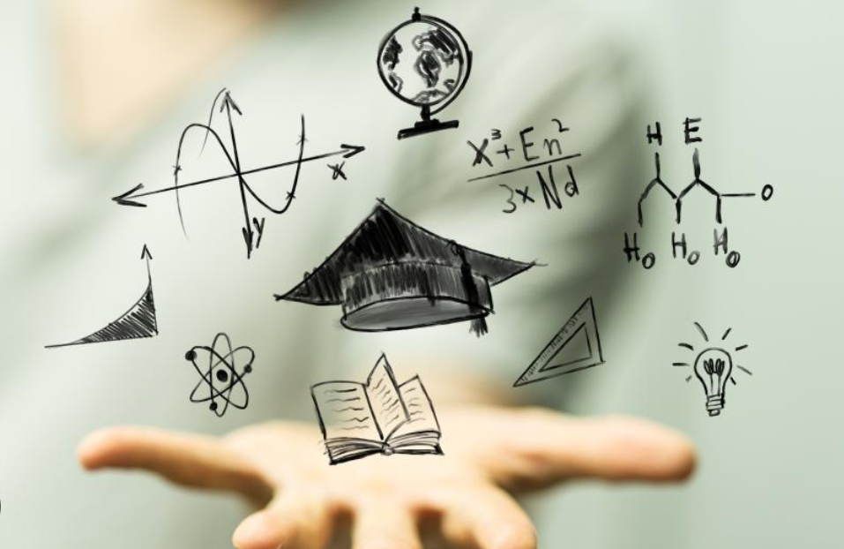
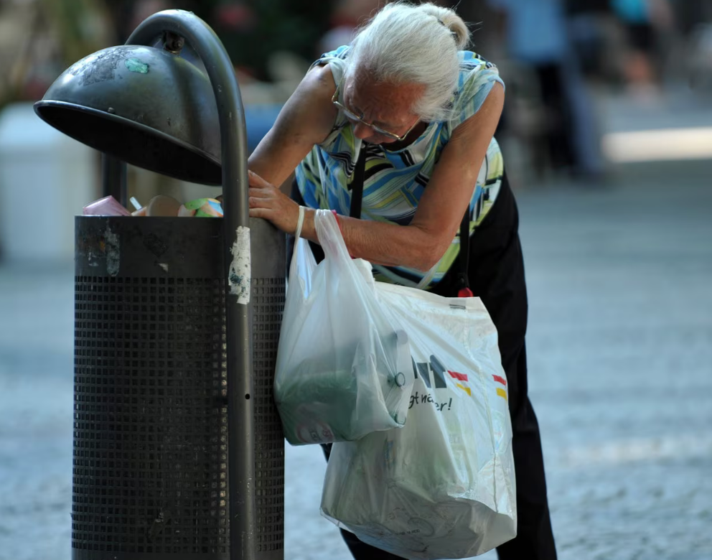

Slide 3
Wie können wir dafür sorgen, dass ich und andere auch in Zukunft gut zusammen leben können?

Slide 4
UN-Ziele für eine nachhaltige Entwicklung

Slide 5
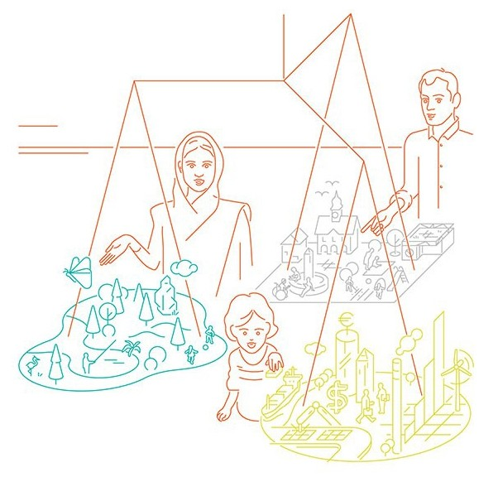
Bildung für nachhaltige Entwicklung
Wie beeinflussen meine Entscheidungen Menschen nachfolgender Generationen oder in anderen Erdteilen?
Wie kann ich dafür sorgen, dass ich und andere auch in Zukunft gut zusammen leben können?
Welche Auswirkungen hat es beispielsweise, wie ich konsumiere, welche Fortbewegungsmittel ich nutze oder welche und wie viel Energie ich verbrauche?
Wie kann ich das Leben in meiner Stadt nachhaltig gestalten?
Wie kann man die Lebensqualität der gegenwärtigen Generation sichern und gleichzeitig zukünftigen Generationen die Wahlmöglichkeit zur Gestaltung ihres Lebens erhalten?
Welche globalen Mechanismen führen zu Konflikten, Terror und Flucht?
Bildquelle: http://www.bne-portal.de/de/einstieg/was-ist-bne (Zugriff am 18.04.18)

Slide 6
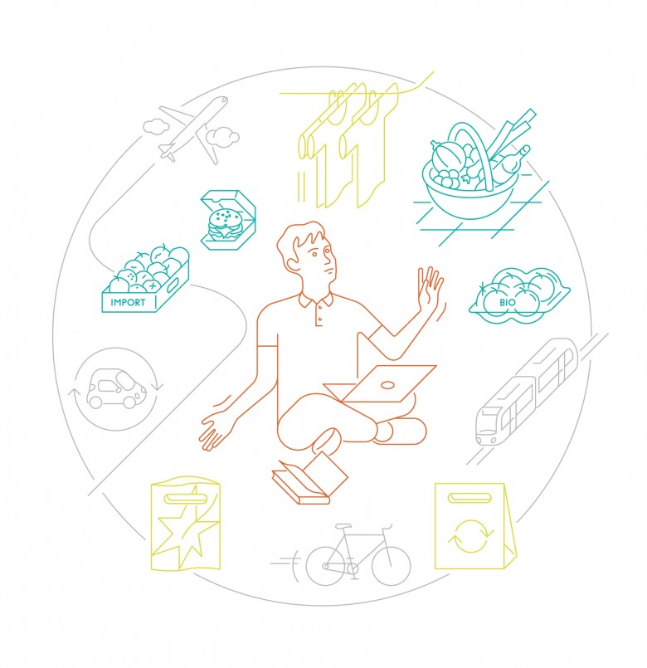
Viele Perspektiven zusammenbringen
Ich
Unsere Schule
Umwelt
Unsere Stadt
Wirtschaft
Deutschland
Gesellschaft
Europa
Die Anderen
UN
Wir

Slide 7
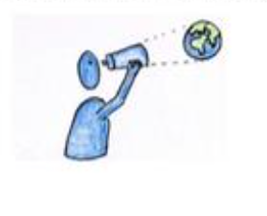
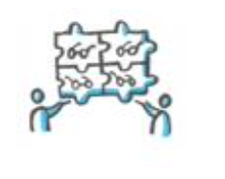
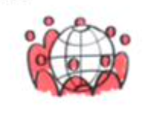
Komplexe Probleme aus verschiedenen Perspektiven betrachten
vorausschauendes Denken fördern
autonomes Handeln fördern
Partizipation an gesellschaftlichen Entscheidungsprozessen ermöglichen
interdisziplinäres Wissen aufbauen

Slide 8
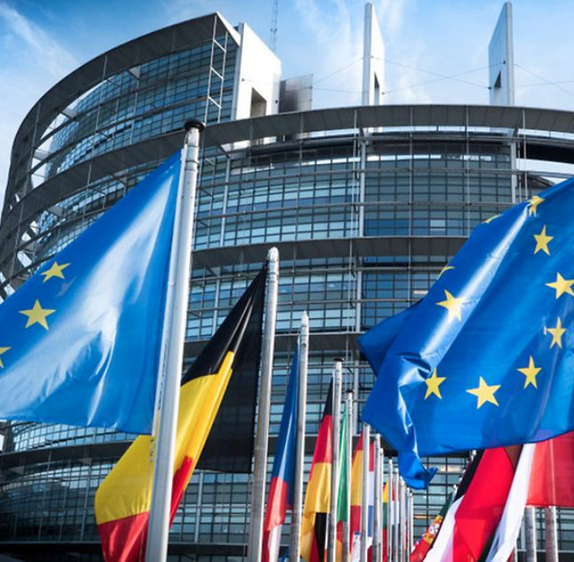
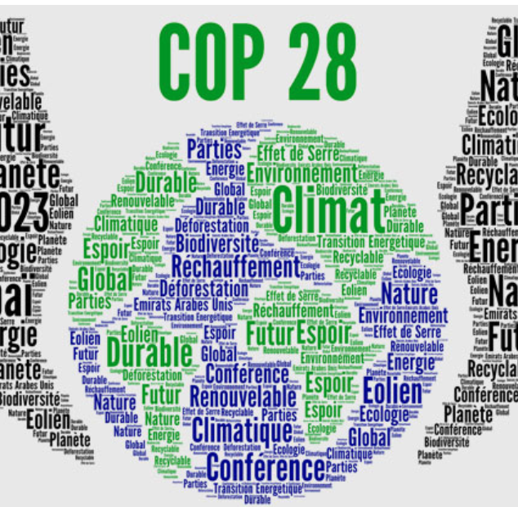
Exkursionen
Wettbewerbe
Planspiele

Slide 9
Vielen Dank für eure Aufmerksamkeit

